Slide 1
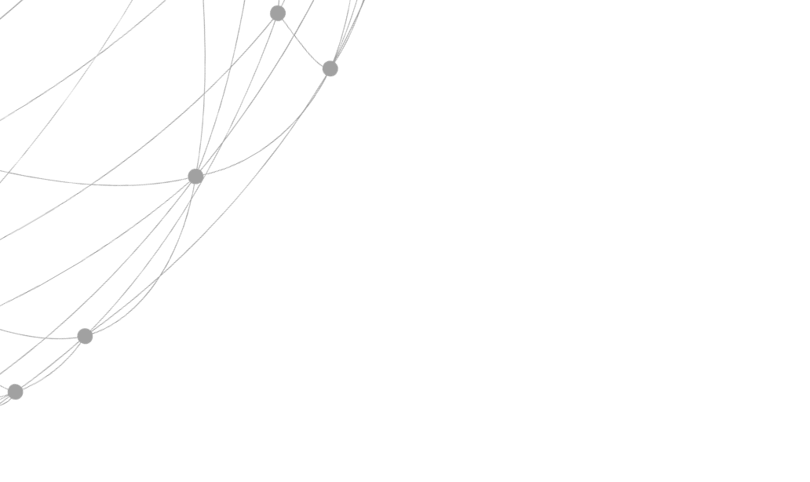
大批量块处理方案分享

Slide 2
问题：
现有3张上亿级的表（A、B、C），需要对其中A表的数据进行加工清理，其中A和B通过字段a关联，A和C通过字段b关联，要求：
1、A表中某记录如果字段a或b有一个无效，则对该记录进行清理，同时将记录备份至备份表。
2、A表中如果a、b均有效，但c字段在某一时间范围之内，则同样则对该记录进行清理，同时将记录备份至备份表。
Notes:
1、17年11月，为了解决非新续保痛点，复制直通续保跟踪管理能力，因此对直通作业平台进行改造，于1月底完成车代协续模式的开发
2、协续是重点，也是本次系统改造的首要目的，转保是本次改造的一大亮点。

Slide 3
一般处理方案：
方案一：循环A表，然后不断判断处理。
方案二：以某些字段为条件，进行分组，多线程处理，如按机构、时间之类的为条件分组。
方案三：如果有分区，有的还可以按分区多线程处理。

Slide 4
批量块处理
利用数据库生成数据时保存的特性—数据块存储，来批量处理数据的方式，同时使用ORACLE的ROWID来进行查询和处理数据，就是批量数据块处理。
通过ROWID来存取数据可以快速定位到目标数据上，是Oracle存取单行数据的最快方法。

Slide 5
ORACLE数据组成
ORACLE 数据的逻辑组成
数据块（block）
Oracle数据块（Data Block）是一组连续的操作系统块。分配数据库块大小是在Oracle数据库创建时设置的，
数据块是Oracle读写的基本单位。数据块的大小一般是操作系统块大小的整数倍，这样可以避免不必要的系统I/O
操作。
从Oracle9i开始，在同一数据库中不同表空间的数据块大小可以不同。数据块是Oracle最基本的存储单位，
而表空间、段、区间则是逻辑组织的构成成员。在数据库缓冲区中的每一个块都是一个数据块，一个数据块不能跨
越多个文件。
相关参数：
pctfree：数据块的最小剩余空间，（针对insert，如果空闲空间小于pctfree，那么数据块就不能插入新
数据。）
pctused：数据块可以使用率，如果数据块的使用空间小于pctused，就可以插入新数据，如果大于
pctused就不能插入新数据了。
区（extend）
区（Extent）也称为数据区，是一组连续的数据块。当一个表、回滚段或临时段创建或需要附加空间时，系统
总是为之分配一个新的数据区。一个数据区不能跨越多个文件，因为它包含连续的数据块。使用区的目的是用来保
存特定数据类型的数据，也是表中数据增长的基本单位。在Oracle数据库中，分配空间就是以数据区为单位的。一
个Oracle对象包含至少一个数据区。设置一个表或索引的存储参数包含设置它的数据区大小。

Slide 6
ORACLE数据组成
段（segment）
段（Segment）是由多个数据区构成的，它是为特定的数据库对象（如表段、索引段、回滚段、临时段）分配的
一系列数据区。段内包含的数据区可以不连续，并且可以跨越多个文件。使用段的目的是用来保存特定对象。
段的分类：
1. 数据段：数据段也称为表段，它包含数据并且与表和簇相关。当创建一个表时，系统自动创建一个以该表
的名字命名的数据段。
2.索引段：包含了用于提高系统性能的索引。一旦建立索引，系统自动创建一个以该索引的名字命名的索引段。
3.回滚段：包含了回滚信息，并在数据库恢复期间使用，以便为数据库提供读入一致性和回滚未提交的事务，
即用来回滚事务的数据空间。当一个事务开始处理时，系统为之分配回滚段，回滚段可以动态创建和撤销。系统有个默
认的回滚段，其管理方式既可以是自动的，也可以是手工的。
4.临时段：它是Oracle在运行过程中自行创建的段。当一个SQL语句需要临时工作区时，由Oracle建立临时段。
一旦语句执行完毕，临时段的区间便退回给系统。
表空间（tablespace）
Oracle数据库（tablespace）是由若干个表空间构成的。任何数据库对象在存储时都必须存储在某个表空间中。
表空间对应于若干个磁盘文件，即表空间是由一个或多个磁盘文件构成的。表空间相当于操作系统中的文件夹，也是数
据库逻辑结构与物理文件之间的一个映射。每个数据库至少有一个表空间，表空间的大小等于所有从属于它的数据文件
大小的总和。
表空间分类：
系统表空间（system）
系统辅助表空间（sysaux）
临时表空间（temp）
撤销表空间（undotbs1）
用户表空间（后来创建的）

Slide 7
ROWID
rowid是一个伪列，既然是伪列，那么这个列就不是用户定义，而是系统自己给加上的。对每个表都有一个
rowid的伪列，但是表中并不物理存储ROWID列的值。不过你可以像使用其它列那样使用它，但是不能删除该列，
也不能对该列的值进行修改、插入。一旦一行数据插入数据库，则rowid在该行的生命周期内是唯一的，即即使该
行产生行迁移，行的rowid也不会改变。
那我们为什么使用Rowid呢？
rowid对访问一个表中的给定的行提供了最快的访问方法，通过ROWID可以直接定位到相应的数据块上，然后将其
读到内存。我们创建一个索引时，该索引不但存储索引列的值，而且也存储索引值所对应的行的ROWID，这样我们
通过索引快速找到相应行的ROWID后，通过该ROWID，就可以迅速将数据查询出来。这也就是我们使用索引查询
时，速度比较快的原因。在ORACLE8以前的版本中，ROWID由FILE、BLOCK、ROW NUMBER构成。随着
oracle8中对象概念的扩展，ROWID发生了变化，ROWID由OBJECT、FILE、BLOCK、ROWNUMBER构成。利
用DBMS_ROWID可以将rowid分解成上述的各部分，也可以将上述的各部分组成一个有效的rowid。
行的ROWID指出了该行所在的数据文件、数据块以及行在该块中的位置，所以通过ROWID来存取数据可以快速定
位到目标数据上，是Oracle存取单行数据的最快方法。

Slide 8
ROWID的获取
使用dbms_rowid包中的方法：
FUNCTION rowid_create(rowid_type IN NUMBER,--rowid类型，0：restricted，1：extended
object_number IN NUMBER,--对象id
relative_fno IN NUMBER,--关联文件
block_number IN NUMBER,--数据块id
row_number IN NUMBER)--行号
RETURN ROWID;

Slide 9
数据块的获取
通过dba_extents和dba_objects获取
select de.relative_fno, de.extent_id, de.block_id,o.data_object_id,de.blocks
from dba_extents de,dba_objects o
where segment_name = 'TABLEA'
and de.owner = 'EPCISCDE'
and de.segment_name=o.OBJECT_NAME
and o.data_object_id is not null
-- and de.partition_name=o.subobject_name
order by de.relative_fno, de.extent_id, de.block_id；

Slide 10
dba_objects和dba_extents
dba_objects |  |  | dba_extents
OWNER | 对象所有者 |  | OWNER | 拥有者
OBJECT_NAME | 对象名称 |  | SEGMENT_NAME | 段名
SUBOBJECT_NAME | 子对象名称 |  | PARTITION_NAME | 分区名
OBJECT_ID | 对象id |  | SEGMENT_TYPE | 段类型
DATA_OBJECT_ID | 包含该对象的segment_id |  | TABLESPACE_NAME | 表空间名
OBJECT_TYPE | 对象类型 |  | EXTENT_ID | 段id
CREATED | 对象创建时间 |  | FILE_ID | 文件id
LAST_DDL_TIME | 最后DDL时间 |  | BLOCK_ID | 块id
TIMESTAMP | 时间戳 |  | BYTES | 字节量
STATUS | 对象状态 |  | BLOCKS | 数据块个数
TEMPORARY | 是否临时对象 |  | RELATIVE_FNO | 相关的文件数
GENERATED | 对象名称是否系统产生
SECONDARY | 是否是数据磁带产生的第二对象
NAMESPACE | 对象的命名空间
EDITION_NAME | 版本名称

Slide 11
如何批量处理
1、创建临时任务表
2、临时任务表增加任务
3、增加处理任务的脚本
4、多线程调用任务处理脚本

Slide 12
案例：

Slide 13
谢谢！

